Slide 1
Entidades persistentes

Slide 2
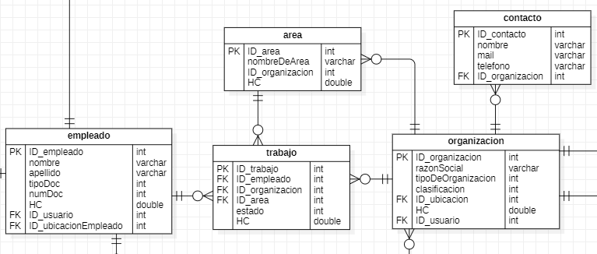
Entidades persistentes: organización
Organización
Área
Empleado
Trabajo
Contacto
Usuario

Slide 3
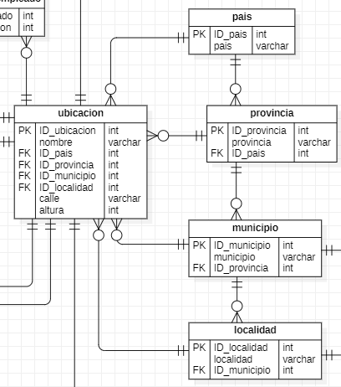
Entidades persistentes
Ubicación
País
Provincia
Municipio
Localidad

Slide 4
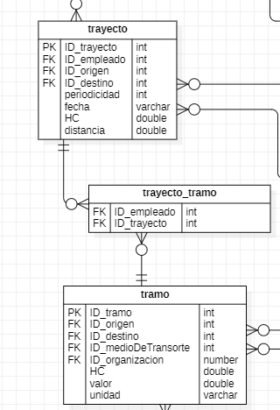
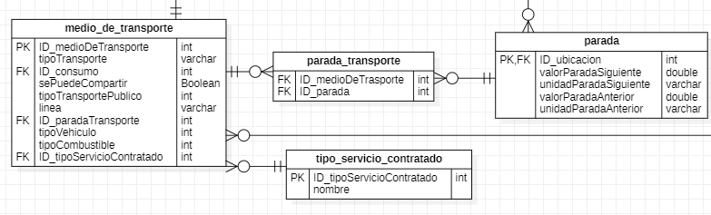
Entidades persistentes
Trayecto
Tramo
Medio de transporte
Parada
Tipo servicio contratado

Slide 5
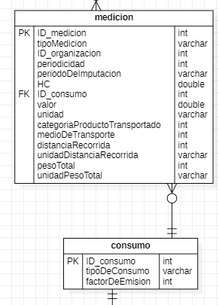
Entidades persistentes
Medición
Consumo

Slide 6
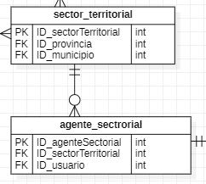
Entidades persistentes
Sector territorial
Agente sectorial

Slide 7
Modificaciones al modelo de objetos

Slide 8
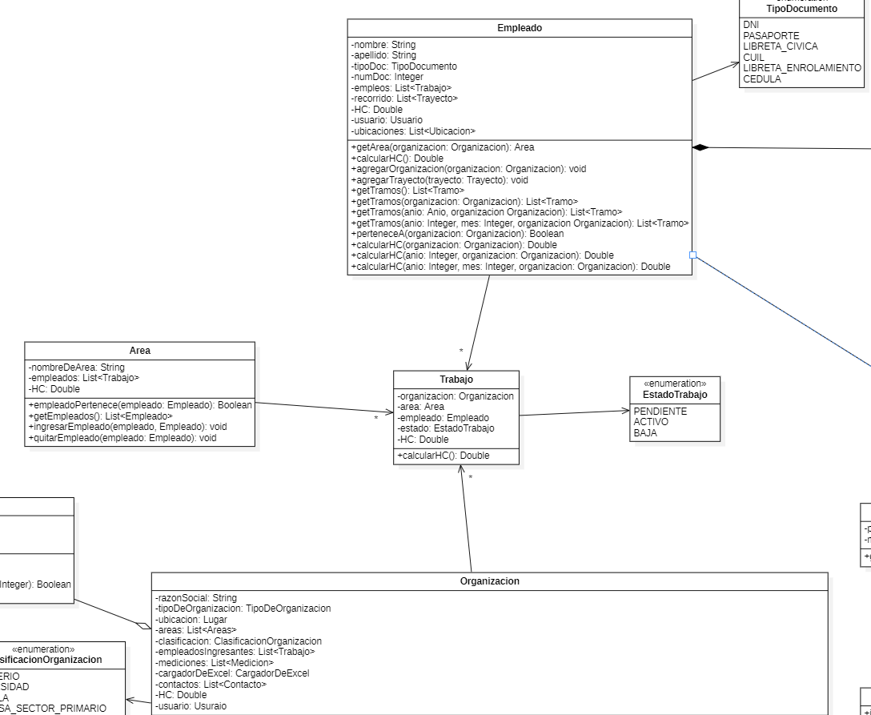
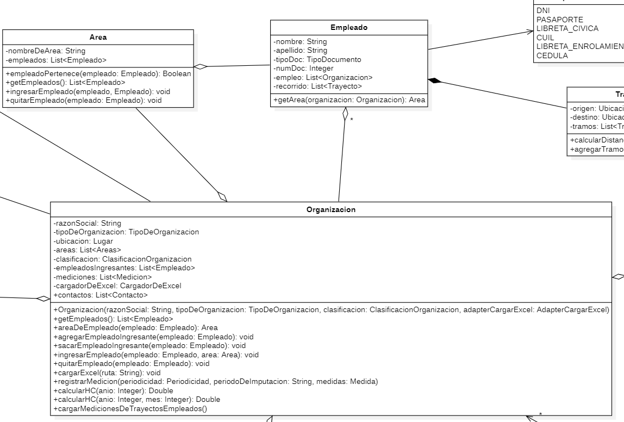
Trabajo

Slide 9
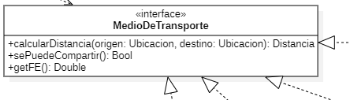
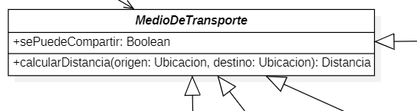
Medio de transporte

Slide 10
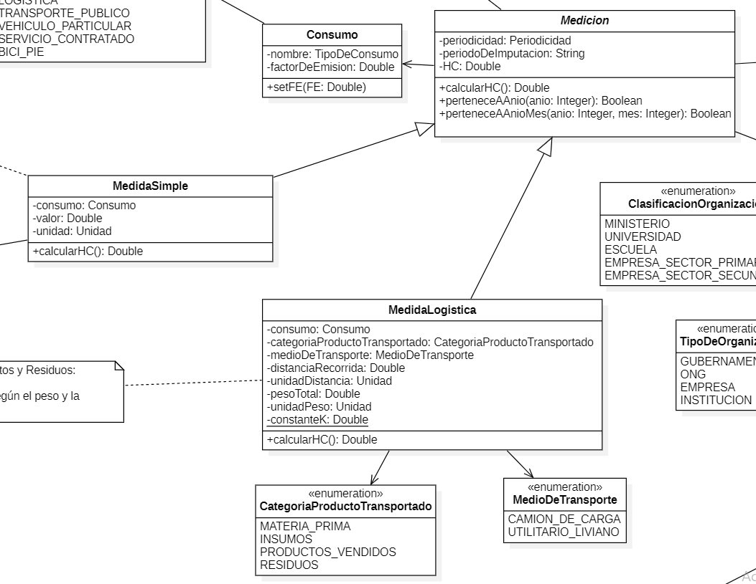
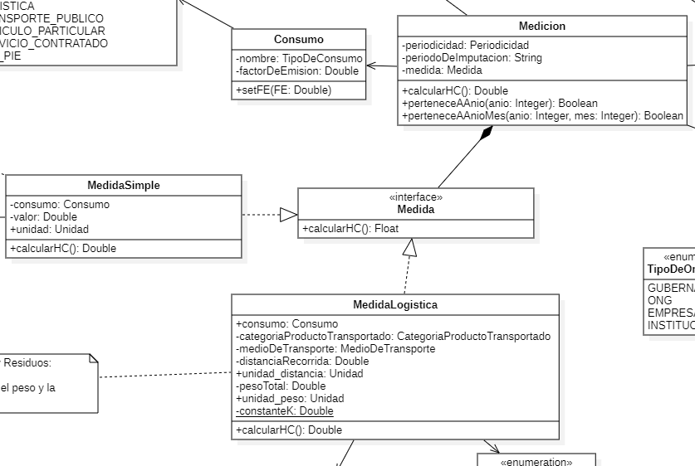
Medición

Slide 11
Mapeo de herencias

Slide 12
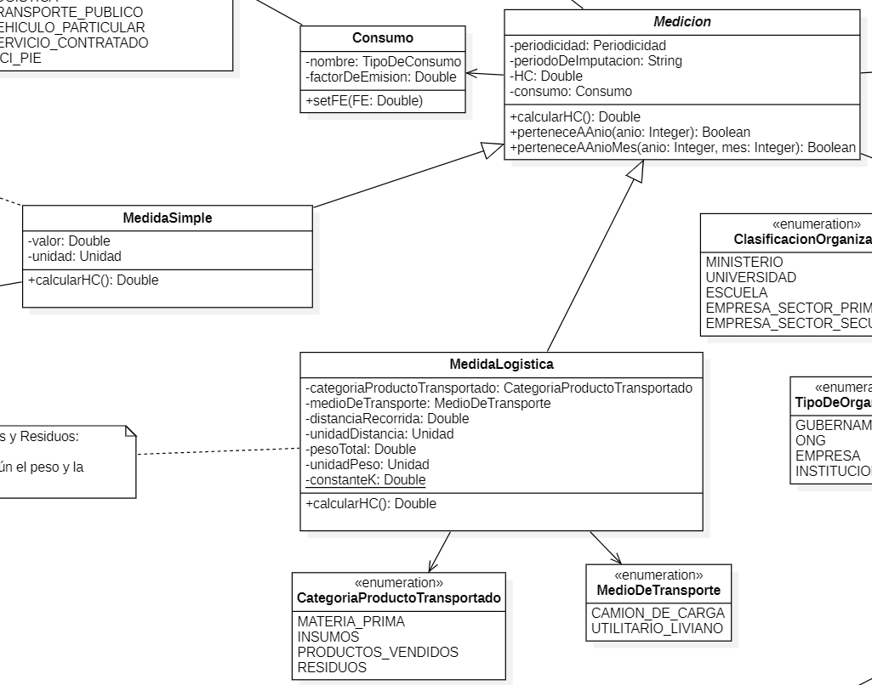
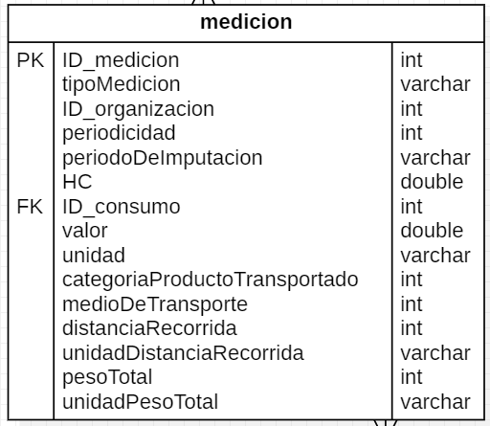
Medición: single table

Slide 13
Medición: single table
Performance
Cuando se cargan archivos grandes no guardas en 2 tablas
Hay bastantes valores nulos

Slide 14
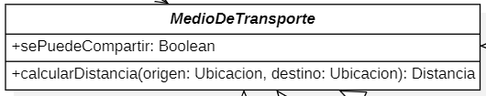
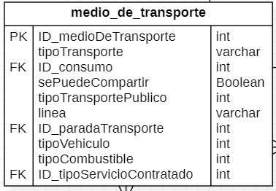
Medio de transporte: single table
Son mas los atributos que comparten que los que no
+ Performance, queries mas simples

Slide 15
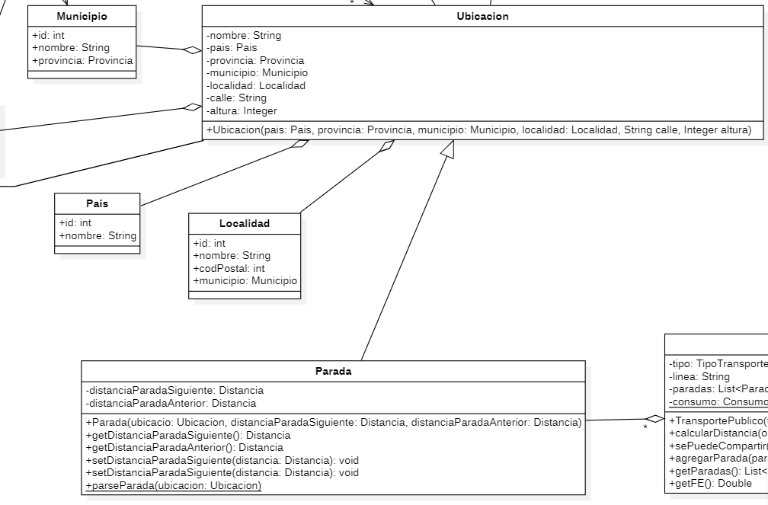
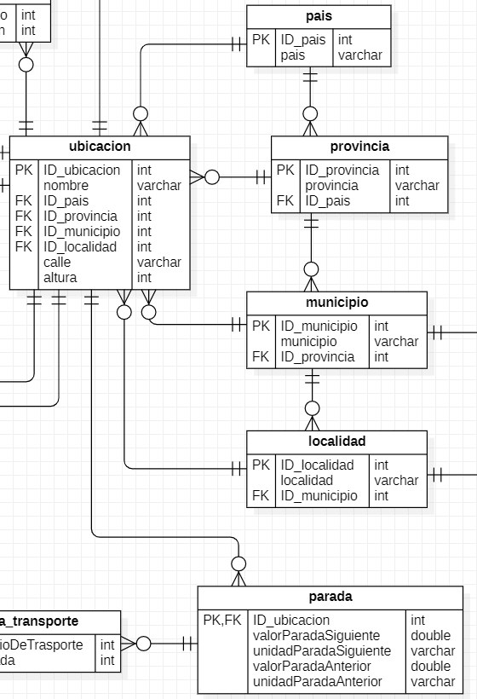
Ubicación: joined

Slide 16
Ubicación: joined
Es eficiente ya que es la parada quien busca a la ubicación y no al revés

Slide 17
Entidades embebidas

Slide 18
Entidades embebidas
Distancia
Ubicación
El usuario persiste sus ubicaciones
UX/UI
Tipo servicio contratado
d

